Slide 2


Proyecto Desarrollo Software
SISTEMA DE MATRÍCULA PARA EL CENTRO EDUCATIVO MONTESSORI
Profesor: Vasquez Gutierrez Wilman Silver

Slide 3
integrantes
Tello Allca, Ronald Yoshimar
Vega Ortiz, David Kenshin
Wueston Valle, Jose Abel
Oscco Montes, Alvaro Manuel

Slide 4

Caso practico
Julio es un posible alumno del Colegio Montessori, llega al colegio con su apoderado y lo recibe la secretaria Beatriz. El apoderado solicita una vacante de 1er grado de secundaria, la secretaria se dirige al archivo para buscar el file de vacantes, Beatriz informa que si hay vacantes y le da una ficha que debe llenar el apoderado con datos del alumno, el apoderado le entrega la hoja a Beatriz para que ella lo archive y pueda realizar la reserva de matricula, la secretaria al leer la fecha nota que los datos no son correos DNI tiene 6 dígitos, no tiene los apellidos completos y el correo no tiene dominio, Beatriz pide que corrija la información. Julio se va a casa con un comprobante de pago hecho de manera manual, Beatriz olvido apuntar a Julio en un cuaderno de registros de estudiantes. Llega el inicio del año escolar y Julio ingresa al plantel y le pide a la secretaria que le indique donde esta su salón, ella solicita los datos del alumno y abre el cuaderno donde apunta a los alumnos de matriculado y nota que julio no esta apuntado, la secretaria extravió la hoja donde estaban los datos de el Julio, el ahora no tiene vacante. Entonces, ¿Cuál es el problema de negocio ?

Slide 5
¿Cuál es el Problemas del negocio?
El problema radica que carecen de un Sistema de Matricula que mejore los procesos de gestión en lo administrativo y académico, debido a esto las actividades y procesos son llevados de forma manual. Provocando pérdida de tiempo e inseguridad en la fiabilidad de la información.

Slide 6
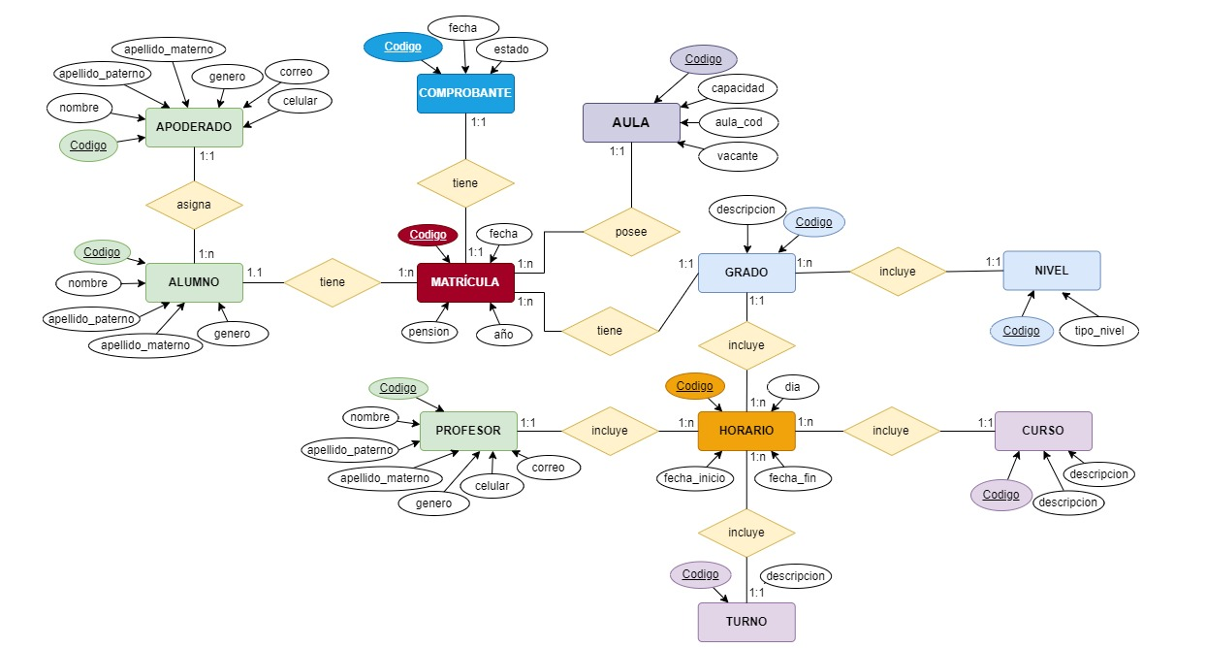
Diagrama entidad relación

Slide 7
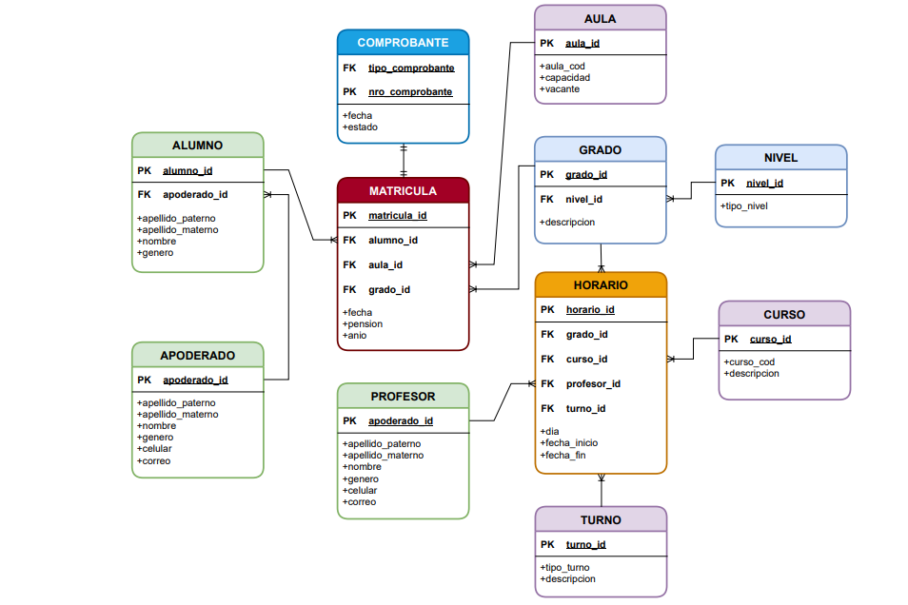
Diagrama lógico

Slide 8
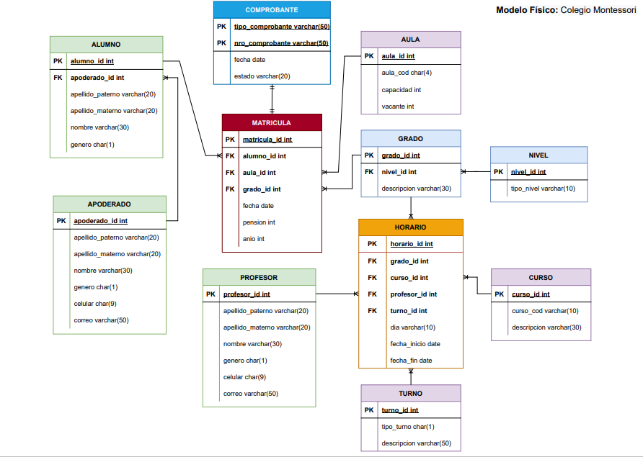
Diagrama físico

Slide 9
Normalización
Abrir

Slide 10
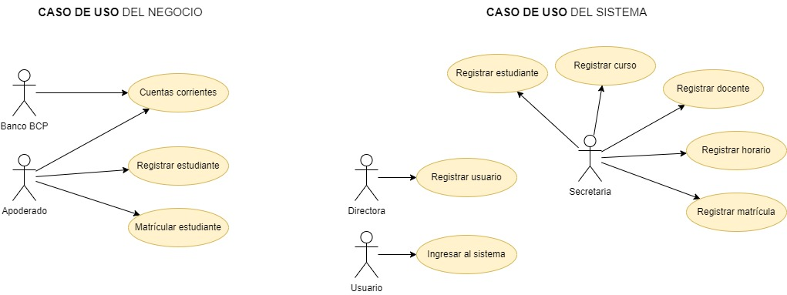
Diagrama de caso de uso

